Slide 1

基于遗忘的CTL规范的 极小子集计算
贵州大学人工智能组会
冯仁艳
导师：王以松 教授
贵州大学 计算机科学与技术学院

Slide 2
背景
Model Checking
Developed independently by Clarke and Emerson and by Queille and Sifakis in early 1980ʼs.
Properties are written in propositional temporal logic.
Systems are modeled by finite state machines.
Verification procedure is an exhaustive search of the state space of the design.
Model checking complements testing/simulation
Advantages of Model Checking
No proofs!!!
Fast (compared to other rigorous methods)
Diagnostic counterexamples
Logics can easily express many concurrency properties

Slide 3
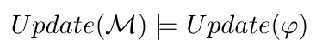
背景
1. 修改模型
2. 修改规范
3. 同时修改模型和规范
拿什么来修改？
Model checking is generally used only to verify the correctness of a system, not to modify it.

Slide 4
模型更新（Model update）
[1] Monperrus M. Automatic software repair: a bibliography[J].
ACM Computing Surveys (CSUR), 2018, 51(1): 1-24.

Slide 5
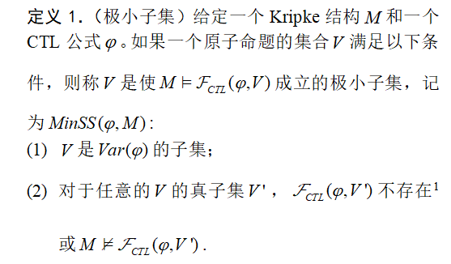
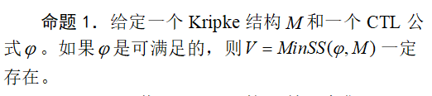
定义（极小子集）

Slide 6
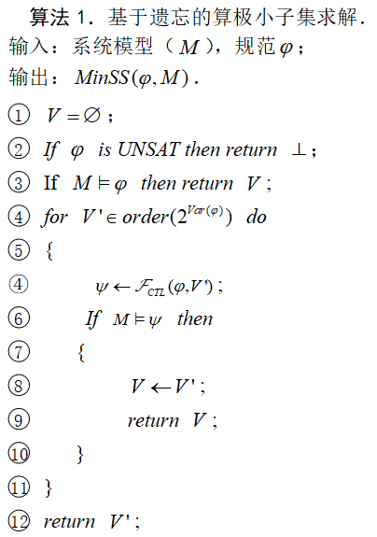
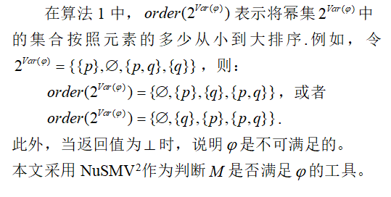
算法
2 https://nusmv.fbk.eu/

Slide 7
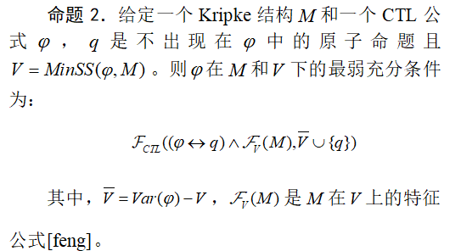
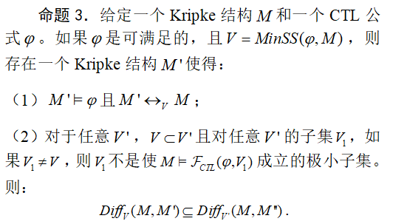
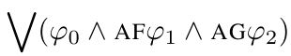
结论（应用）
命题4. （CTL下遗忘理论封闭的段）

Slide 8
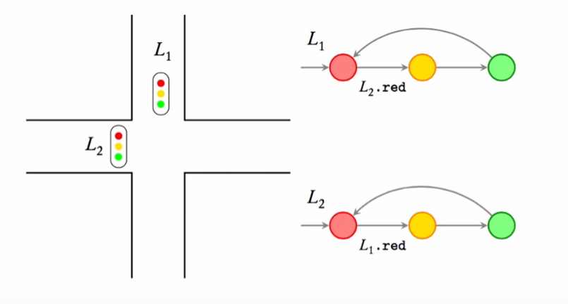
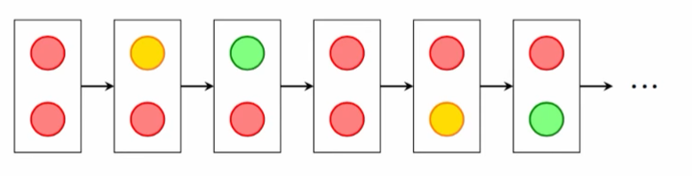
实例：交通灯（1）https://www.youtube.com/watch?v=1vugJ20XucQ
NuSMV识别的交通灯系统模型：
MODULE light(other_state)
VAR
state:{red, yellow, green};
ASSIGN
init(state):=red;
next(state):= case
state = red & other_state = red: {red,yellow} ;
state = yellow : green;
state = green : {green,red};
TRUE : state;
esac;
MODULE main
VAR
tl1: process light(tl2.state);
tl2: process light(tl1.state);

Slide 9
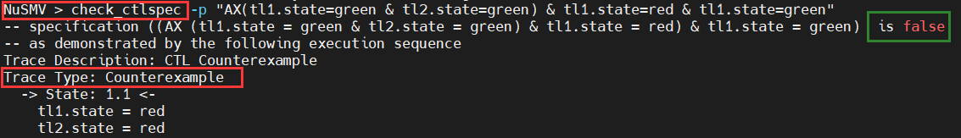
实例：交通灯（2）
specification ：
((AX (tl1.state = green & tl2.state = green) & tl1.state = red) & tl1.state = green)
极小子集：
负例提供的原子对极小子集的计算不一定有贡献

Slide 10
实验结果
来源 | NuSMV benchmark | Modeling concurrent systems in NuSMV https://www.youtube.com/watch?v=1vugJ20XucQ
实例 | mutex | traffic_lights
时间（ms） | 61 time = 267 | 19 time = 685
极小子集 | false [y1] {'y1': 'state2=c2', 'y2': 'state1=c1'} | false [y1,y2] {'y1': 'tl2.state=green', 'y2': 'tl1.state=green', 'y3': 'tl1.state=red'}
规范（性质） | EF((state1 = c1) & (state2 = c2)) | AX(tl1.state=green & tl2.state=green) & tl1.state=red & tl1.state=green
时间 |  | 20 time = 104
极小子集 |  | false [y1] {'y1': 'tl2.state=yellow','y2': 'tl1.state=green', 'y3': 'tl1.state=red','y4': 'tl2.state=green'}
规范（性质） |  | EF(!(tl1.state=green) | !(tl2.state=green)) & AF(tl1.state=red & tl2.state=yellow)
false: 表示不被满足的性质，需要求极小子集
true：该性质能被模型所满足

Slide 11
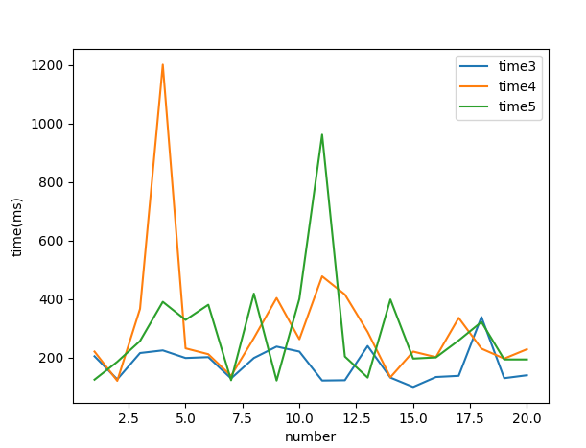
实验结果
 | 3（变量个数） | 4 | 5
form_1 | [y2] | [y1,y2] | [y1]
form_2 | [y1] | [y1] | [y2]
form_3 | [y1,y2] | [y1,y3] | [y1,y2]
form_4 | [y1,y2] | [y2] | [y1,y3]
form_5 | [y2] | [y1,y2] | [y3]
form_6 | [y2] | [y2] | [y1,y3]
form_7 | [y1] | [y1] | [y1]
form_8 | [y2] | [y1,y2] | [y1,y3]
form_9 | [y1,y2] | [y1,y3] | [y1]
form_10 | [y1,y2] | [y1,y2] | [y1,y3]
form_11 | [y1] | [y2,y3] | true
form_12 | [y1] | [y1,y3] | [y2]
form_13 | [y1,y2] | [y1,y2] | [y1]
form_14 | [y1] | [y1] | [y1,y3]
form_15 | [y1] | [y1,y2] | [y2]
form_16 | [y1] | [y2] | [y2]
form_17 | [y1] | [y3] | [y1,y2]
form_18 | [y3] | [y1,y2] | [y3]
form_19 | [y1] | [y2] | [y2]
form_20 | [y1] | [y1,y2] | [y2]
(1) traffic lights

Slide 12
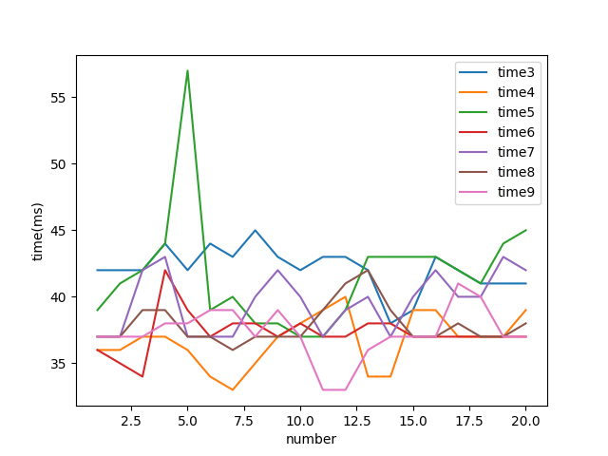
(2) pci

Slide 13
谢谢
贵州大学人工智能组会
冯仁艳
renyan_feng@163.com

Slide 14
更新（update）：背景
所有这些技术都涉及到“极小”改变这个概念
然而并没有提出如何计算这样的极小子集（我们的工作）。
模型更新(model update)
一种Theoretical Software Repair，[1]中将其与
LTL中
一些只是修改转换关系的文章
CTL中，Zhang等人考虑从转换关系和状态两方面修改模型
知识更新（knowledge update）
用新知道的知识更新已有的知识库。
现在的问题是不知道新知识是什么？
那么只有由M和\varphi确定应该对哪部分（哪些原子）修改，或者是计算WSC （反过来又来更新M）。
[1] Monperrus M. Automatic software repair: a bibliography[J]. ACM Computing Surveys (CSUR), 2018, 51(1): 1-24.

Slide 15
定义（极小子集）
给定一个Kripke结构 和一个CTL公式 。如果一个原子命题的集合满足以下条件:
(1) 是 的子集；
(2) 对于任意的 的真子集 ，
则称 是使 成立的极小子集，记为 。

Slide 16
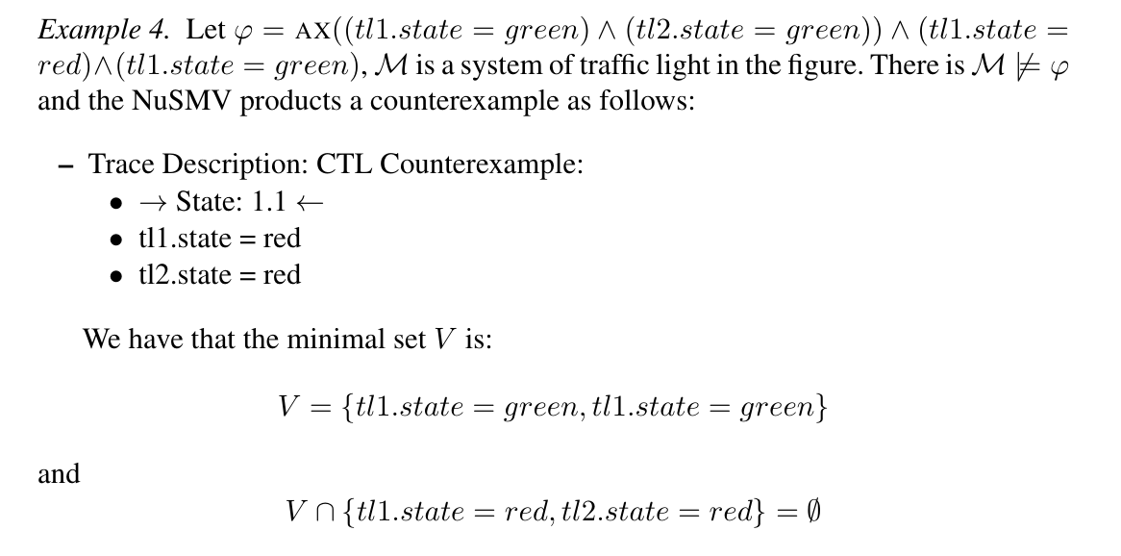
实例：交通灯（2）

Slide 17
目录
立项依据
研究背景及意义
国内外研究进展
研究内容、目标和拟解决的关键科学问题
研究方案与可行性分析
研究方案与技术路线
可行性分析与研究基础
研究特色与创新之处
研究进度安排

Slide 18
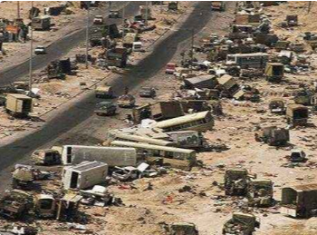
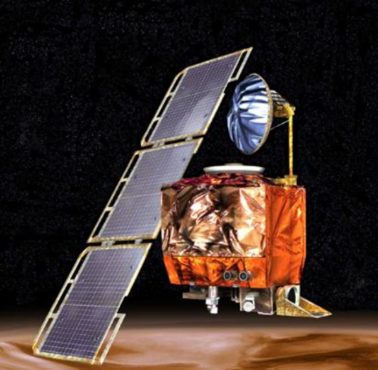
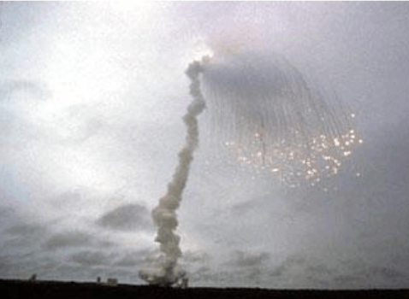
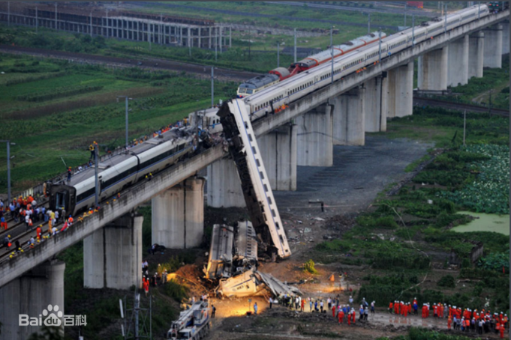
研究背景及意义：系统的正确性极为重要
由软件故障引起的重大损失
1991年海湾战争中，美国爱国者导弹系统没能拦截住飞入伊拉克境内的飞毛腿导弹。该导弹毁掉了美国的一个军营、28名士兵死亡，100人受伤——软件的舍入错误
1996年，阿丽亚娜5型运载火箭因软件引发的问题导致其与其他卫星在瞬间灰飞烟灭——不同飞行条件下代码重用
1999年，由于用错度量单位引起火星探测器坠毁造成了3.27亿美元的损失——用错度量单位
2011年，温州7.23动车事故导致许多人失去生命——由于信号设备在设计上存在严重的缺陷导致
… …
系统正确对国防、太空勘测和交通运输至关重要
系统故障引起的系列灾难现场

Slide 19
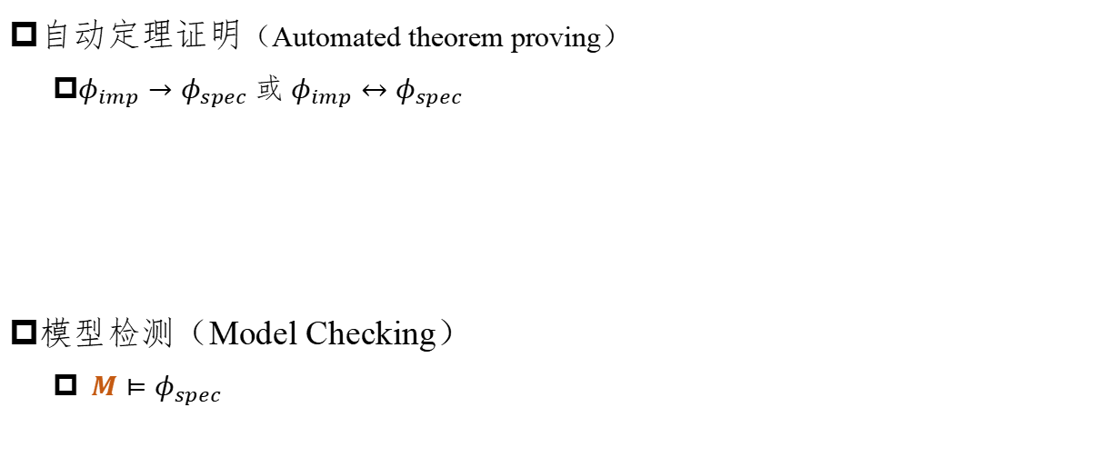
研究背景及意义：形式化验证为系统的正确提供了有力依据
自动定理证明（Automated theorem proving）
$φ_{imp}→φ_{spec}$ 或 $φ_{imp}↔φ_{spec}$
模型检测（Model Checking）
$M⊨φ_{spec}$
消解 (Resolution)
表推理（Tableau）
负例产生[2]
Hoare三元组:{P} S {Q}
最弱前件（WP）演算[1]
Hoare三元组
程序终止、
寻找不变式
系统精化[3]
System
Model
Property
Specification
WP？
Model
Checker
Counter
Example
反应式系统(reactive system)：是指与环境有着持续不断交互的系统。
如何计算反应式系统的WP?
True
False

Slide 20
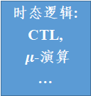
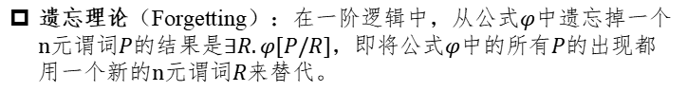
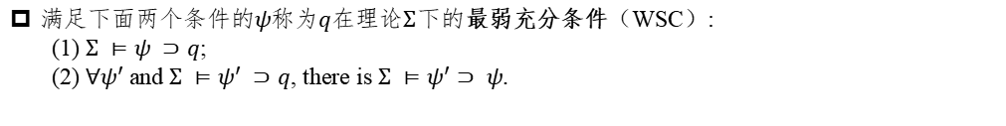
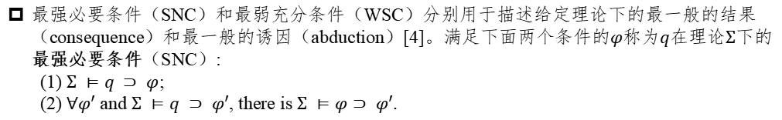
研究背景及意义：知识表示与推理（KR）中的SNC和WSC
最强必要条件（SNC）和最弱充分条件（WSC）分别用于描述给定理论下的最一般的结果（consequence）和最一般的诱因（abduction）[4]。满足下面两个条件的$φ$称为$q$在理论$Σ$下的最强必要条件（SNC）:
(1) $Σ ⊨q ⊃ φ$;
(2) $∀φ′$ and $Σ ⊨q ⊃ φ′$, there is $Σ ⊨φ⊃ φ′$.
一阶逻辑、描述逻辑
命题逻辑
遗忘理论
时态逻辑:
CTL,
$μ$-演算
…
满足下面两个条件的$ψ$称为$q$在理论$Σ$下的最弱充分条件（WSC）:
(1) $Σ ⊨ψ ⊃q$;
(2) $∀ψ′$ and $Σ ⊨ψ′ ⊃q$, there is $Σ ⊨ψ′⊃ ψ$.
?
模态逻辑
遗忘理论（Forgetting）：在一阶逻辑中，从公式$φ$中遗忘掉一个$n$元谓词$P$的结果是$∃R.φ[P/R]$，即将公式$φ$中的所有$P$的出现都用一个新的$n$元谓词$R$来替代。
回答集程序（ASP）
遗忘是一种从理论中抽取知识的技术[5]，被用于规划[6,7]和知识更新中[8]。非形式化地，对于逻辑语言L中的任意公式和原子集合，如果从该公式中遗忘掉该原子集合后得到的结果仍然在L中，则称遗忘存在，同时也称该公式和原子集合的遗忘存在。

Slide 21
国内外研究进展
形式化验证
1975
1981
1990
2018
WP & SP
Dijkstra
WP & SP
Hoare三元组
Dailler & Hauzar
负例产生
模型检测
（MC）
反应式系统的SNC（WSC）、系统精化和负例生成
Emerson & Clarke
MC
Woodcock & Morgan
系统精化
后继状态
公理
Lin
实现
Reiter
新的谓词caused
Lin
基于遗忘理论的算法
冯
S5下SNC & WSC
SNC &
WSC
Lin & Reiter
遗忘理论
Liu & Wen
模态一阶逻辑
Liangda Fang
多智能体
Zhang & Zhou
命题S5
Feng等人
有限CTL
遗忘理论
1969
1994
2001
2003
2008
2009
2011
2016
2018
2020
情景演算
John & Patrick J.
情景演算
规划（Planning）

Slide 22
研究目标
Planning
情景演算
形式化验证
遗忘理论
基本动作理论
负例生成
系统精化
最强必要条件和最弱充分条件
后继状态公理
…
Regression
通过人工智能的知识表示与推理(KR)技术，从遗忘理论出发，研究反应式系统(在某个符号集上)SNC和WSC的表示与计算，提高反应式系统的可靠性(或辅助证明反应式系统的正确性）。

Slide 23
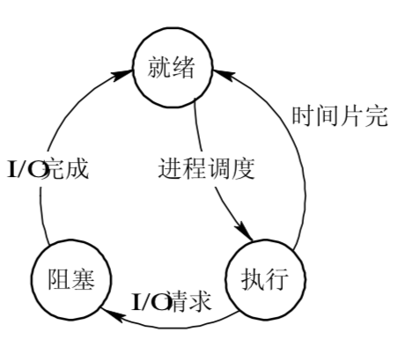
主要研究内容
软件和硬件的运行的本质是状态变化的过程，时态逻辑在软件程序验证和硬件验证中有广泛的应用。
CTL：计算树逻辑，是一种分支时序逻辑
其模型检测（MC）问题能在多项时间内完成；
能很好的表达系统要求的安全属性（Safety properties）、活性属性（Liveness
properties)、持续属性（Persistence properties）和公平属性（Fairness properties）。
𝝁-演算（𝝁-calculus）：是其他形式体系的机械基础
LTL、CTL、L_{w}等时态逻辑都能用𝝁-演算表示；
S1S表达能力严格不如𝝁-演算；
𝝁-演算与S2S有相同的表达能力；
… …
I/O 完成
I/O 请求
进程的三种基本状态及其转换

Slide 24
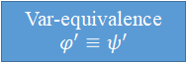
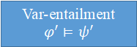
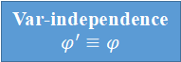
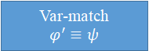
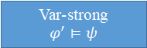
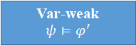
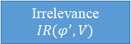
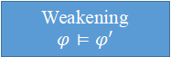

主要研究内容
CTL和𝝁-演算的遗忘理论
存在性、
不同子类
1.1 CTL的遗忘理论
1.2 𝝁-演算的遗忘理论
$φ^{′}=forget\left(φ,V\right)$ $ψ^{′}=forget(ψ,V)$
基本性质：
推理问题的复杂性：
Weakening
$$φ⊨φ′$$
Positive Persistence
Var-weak
$$ψ⊨φ′$$
Var-strong
$$φ′⊨ψ$$
Var-entailment
$$φ′⊨ψ′$$
Irrelevance$IR(φ^{′},V)$
Negative Persistence
Var-independence
$$φ′≡φ$$
Var-match
$$φ′≡ψ$$
Var-equivalence
$$φ′≡ψ′$$
研究CTL和𝝁-演算的遗忘理论，探索其相关性质，建立时态逻辑下遗忘理论的框架。

Slide 25
主要研究内容
CTL和𝝁-calculus的遗忘的算法的研究及实现
建立关系：反应式系统下SNC（WSC）与CTL和𝝁-calculus的遗忘理论之间的关系
提出算法：现有算法有基于SOQE的Ackermann引理和消解（Resolution）方法，以及命题逻辑中的变量替代方法
算法实现：拟从逻辑程序的角度实现
实验：随机产生公式做实验，以实验结果驱动系统的优化
结合反应式系统的模型检测中的实例探索SNC和WSC的具体应用
为系统验证过程中的负例生成和系统精化奠定理论基础！

Slide 26
拟解决的关键科学问题
CTL的遗忘什么情形下存在
CTL不具有uniform interpolation性质[9]
遗忘理论与反应式系统的SNC和WSC的关系
反应式系统不终止
遗忘理论的作用对象是公式
CTL和𝝁-演算的遗忘在推理问题上的复杂性

Slide 27
研究方案与可行性分析：总体研究方案
从遗忘理论的角度探索反应式系统的SNC和WSC的计算
总体研究方案

Slide 28

研究方案与可行性分析：关键技术路线
形式化验证（Verification）
知识表示与推理（KR）
CTL和𝝁-演算的遗忘理论
PROLOG
树自动机、SAT
现有的遗忘理论推理、模型检测问题复杂性
CTL和𝝁-演算的遗忘理论相关复杂性
限制CTL下时态词的种类，探索不同组合下的遗忘存在性
负例产生、系统精化
KR
&
Verification
将反应式系统系统的Kripke $M$结构用一个CTL公式表示$φ(M)$
使用遗忘理论计算最弱充分条件

Slide 29
研究方案与可行性分析：可行性分析
具备一定的研究工作积累和工作成绩能够支撑课题研究
具备良好的科研条件，对可能的困难具备拟解决的途径
针对研究内容拟定了科学可行的研究方案
目前研究进展
提出了基于模态逻辑S5下使用遗忘计算SNC和WSC的方法和实现了原型系统；
在前期工作中对CTL、𝝁-演算、遗忘理论和模型检测技术已经有了坚实的基础。
工作依托贵州大学人工智能与软件新技术实验室，有高性能的设备：服务器（Intel(R) Core(TM) i7-4770K CPU @ 3.50GHz）和电脑（lntel(R) Core(TM)i7-8700 CPU @3.20GHz 3.19 GHz）
拟定的具体研究方案围绕着反应式系统的SNC和WSC为主线展开，利用遗忘理论作为着手点，建立KR和形式化验证的关系。
Feng R, Acar E, Schlobach S, et al. On Sufficient and Necessary Conditions in Bounded CTL: A Forgetting Approach[C]. KR 2020, 2020, 17(1): 361-370.
Feng R, Wang Y and Lin F. Using the Knowledge Expression and Reasoning method to solve the problems in Formal Verification. KR 2020 (DC).
冯仁艳. 基于遗忘的知识充分性与必要性研究 [D]. 贵州大学, 2018.

Slide 30
研究方案与可行性分析：研究基础
ASP（回答集程序）下的遗忘理论
[1] WANG Y, ZHANG Y, ZHOU Y at al.. Forgetting in Logic Programs under Strong Equivalence [C]. Principles of Knowledge Representation and Reasoning: Proceedings of the Thirteenth International Conference. Rome, Italy: AAAI Press, 2012: 643–647.
[2] WANG Y, WANG K, ZHANG M. Forgetting for Answer Set Programs Revisited [C]. IJCAI 2013, Proceedings of the 23rd International Joint Conference on Artificial Intelligence. Beijing, China: IJCAI/AAAI, 2013: 1162–1168..
[3] WANG Y, ZHANG Y, ZHOU Y at al.. Knowledge Forgetting in Answer Set Programming [J]. Journal of Artificial Intelligence Research, 2014, 50: 31–70.
[4] Wang Y. On Forgetting in Tractable Propositional Fragments[J]. arXiv preprint arXiv:1502.02799, 2015.

Slide 31
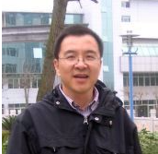
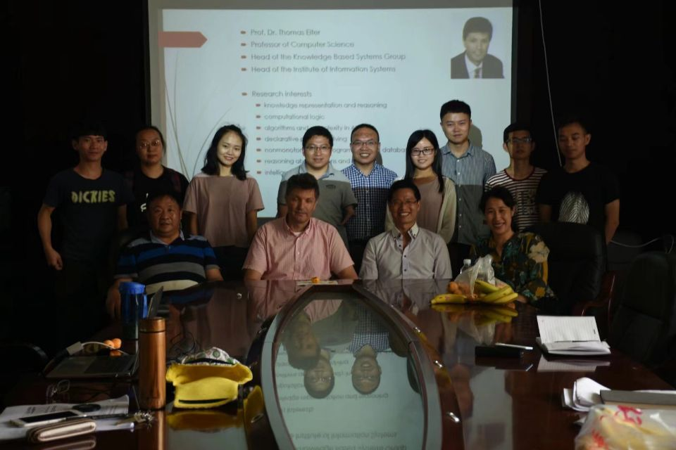
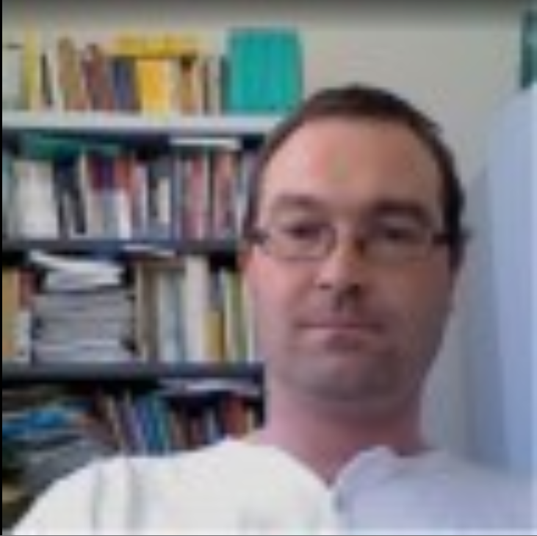

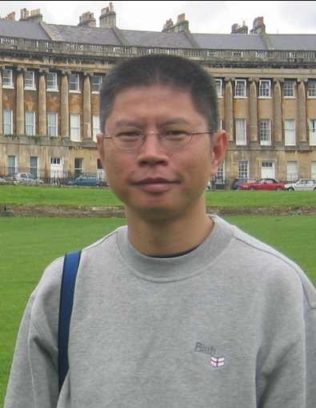
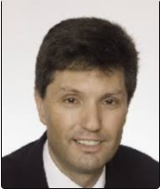
研究方案与可行性分析：研究基础
国内外合作
2019.09-2020.09 在阿姆斯特丹自由大学学习一年，并将保持长期合作
长期香港科技大学Fang-Zhen Lin教授合作
长期与加拿大阿尔伯塔大学Jia-Huai You 教授合作
与‪Thomas Eiter也有着交流
… …

Slide 32
论文的研究特色与创新之处
CTL和μ-演算的遗忘理论：为时态逻辑下的遗忘理论提供了一个理论框架
KR & Verification：本文拟提出反应式系统的SNC和WSC，并借助遗忘理论来计算其所对应的WSC，这架起了KR与形式化验证的桥梁
本文立于上述所说的理论之上，从实际出发探索了上述方法在形式化方法实例中的应用。

Slide 33
研究计划及安排
课题准备
CTL
遗忘
SNC & WSC
CTL
遗忘
算法实现
μ-演算
遗忘
SNC & WSC
应用实例
论文定稿及答辩
2022.1-2022.5
2021.9-2021.12
2021.6-2021.9
2021.2-2021.5
2020.10-2021.1
2018.9-2020.9

Slide 34
主要参考文献
[1] Dijkstra, E. W. . Guarded commands, Nondetermi-nacy and Formal Derivation of Programs. Commun. 1975, ACM18(8):453–457.
[2] Dailler S, Hauzar D, Marché C, et al. Instrumenting a weakest precondition calculus for counterexample generation [J]. Journal of logical and algebraic methods in programming, 2018, 99: 97-113.
[3] Woodcock J C P, Morgan C. Refinement of state-based concurrent systems [C]. International Symposium of VDM Europe. Springer, Berlin, Heidelberg, 1990: 340-351.
[4] Fangzhen Lin. On the strongest necessary and weakest sufficient conditions. Artificial Intelligence 128 (2001) 143-159.
[5] Lin, F., and Reiter, R. Forget it. In Working Notes of AAAI Fall Symposium on Relevance, 1994, 154–159.
[6] Doherty p, Lukaszewicz W, Szalas A. Computing Strongest Necessary and Weakest Sufficient Conditions of First-Order Formulas [C]. NEBEL B. IJCAI. Morgan Kaufmann, 2001: 145–154.
[7] Lin F. Compiling causal theories to successor state axioms and STRIPS-like systems[J]. JAIR, 2003, 19: 279-314.
[8] Yan Zhang and Yi Zhou. Knowledge forgetting: Properties and applications. Artificial Intelligence, 2009, 173(16-17):1525–1537.
[9] MAKSIMOVA L L. Temporal logics with "the next" operator do not have interpolation or the Beth property [J]. Siberian Mathematical Journal, 1991, 32(6): 989–993.

Slide 35

谢谢 请各位专家批评指正！
贵州大学计算机科学与技术博士生开题答辩
冯仁艳
renyan_feng@163.com

